Slide 1
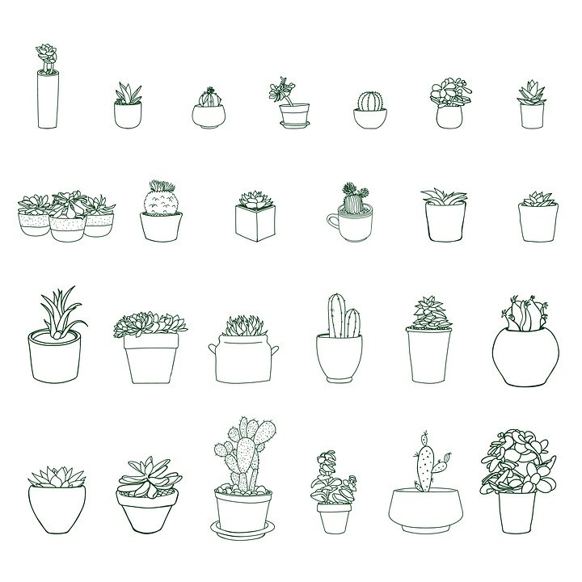

ㅇㄹㅇㄹ
SMARTFARM
RESEARCH NOTE
RAM(9조)
김도현, 김승우, 문예강, 이동건, 정언우

Slide 2
목차
01 팅커 캐드
02 조도 센서
03 온습도 센서
04 향후 일정
기능
활용
회로
코드
회로
코드
회로
코드

Slide 3

01 팅커 캐드
Introduction
온라인 시뮬레이션
협업 시 편리성
https://www.tinkercad.com/things/0fJPigTsIUc-swanky-jofo/editel?sharecode=zq_QMxL31yjjWXx9x1ZrP4n8EST4HwUrl1qMrg5rs2U

Slide 4
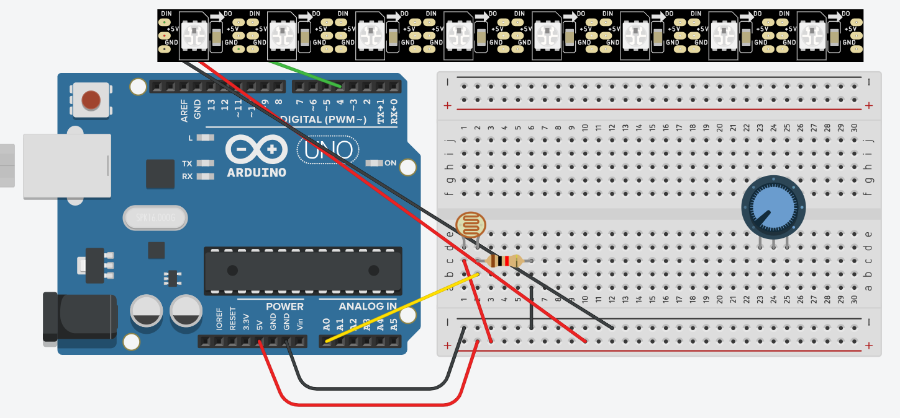
02.1 조도 센서 - 회로
1
그림 1
그림에 대한 설명을 입력하세요

Slide 5
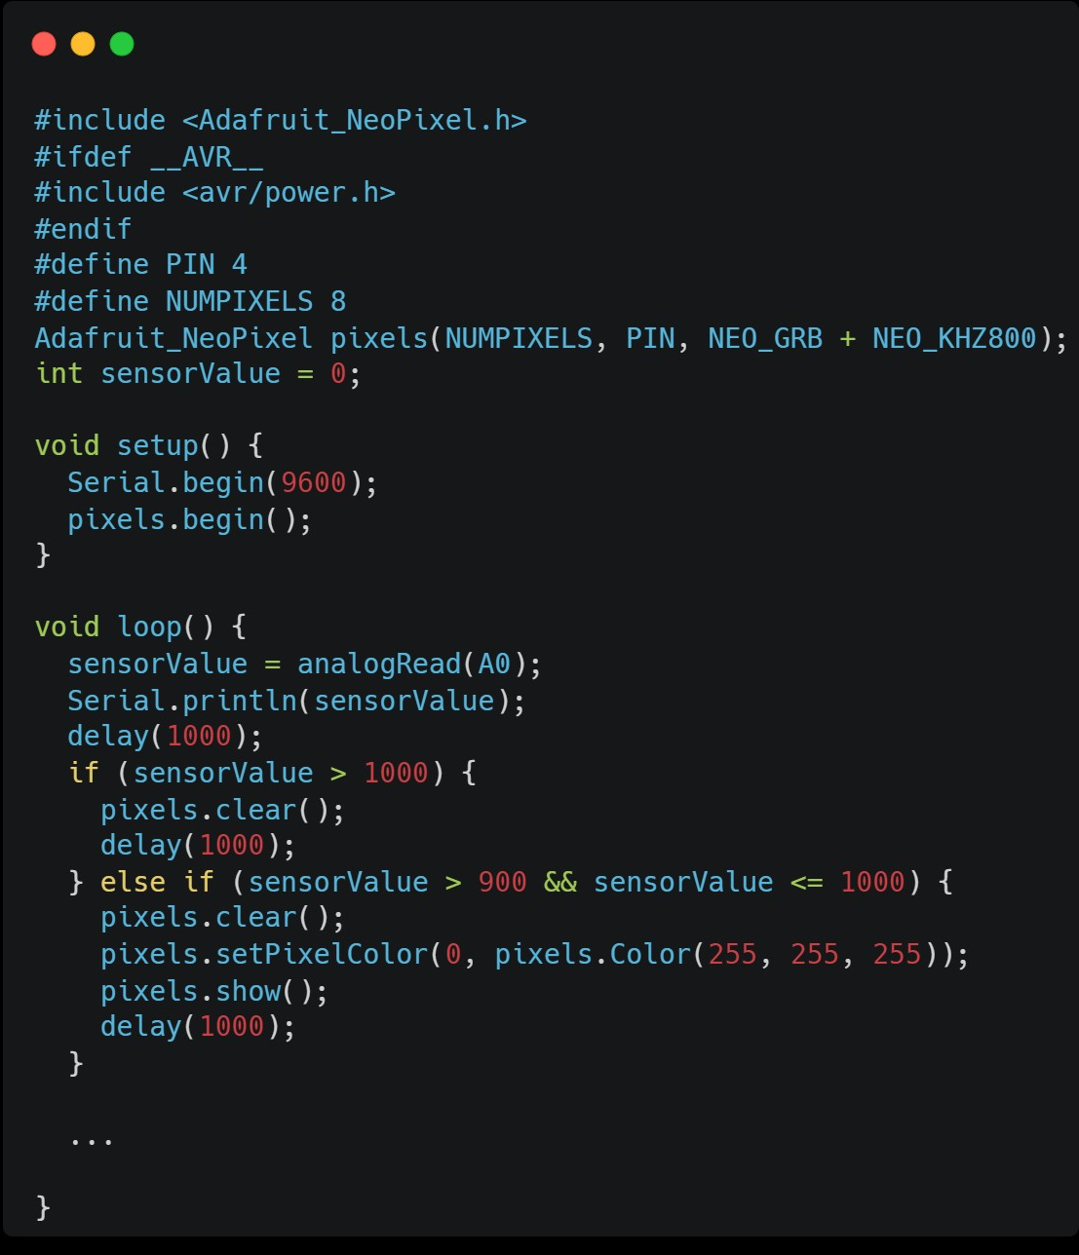
02.2 조도 센서 - 코드
(2) Introduction
밝을수록 센서 값 상승
임계값 따라 조명 조절
네오픽셀

Slide 6
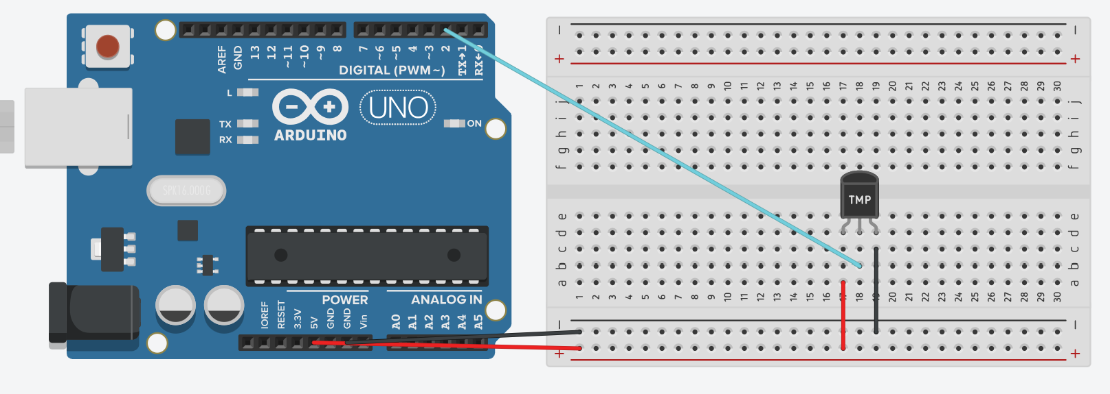
03.1 온습도 센서 - 회로
2
그림 1
그림에 대한 설명을 입력하세요

Slide 7
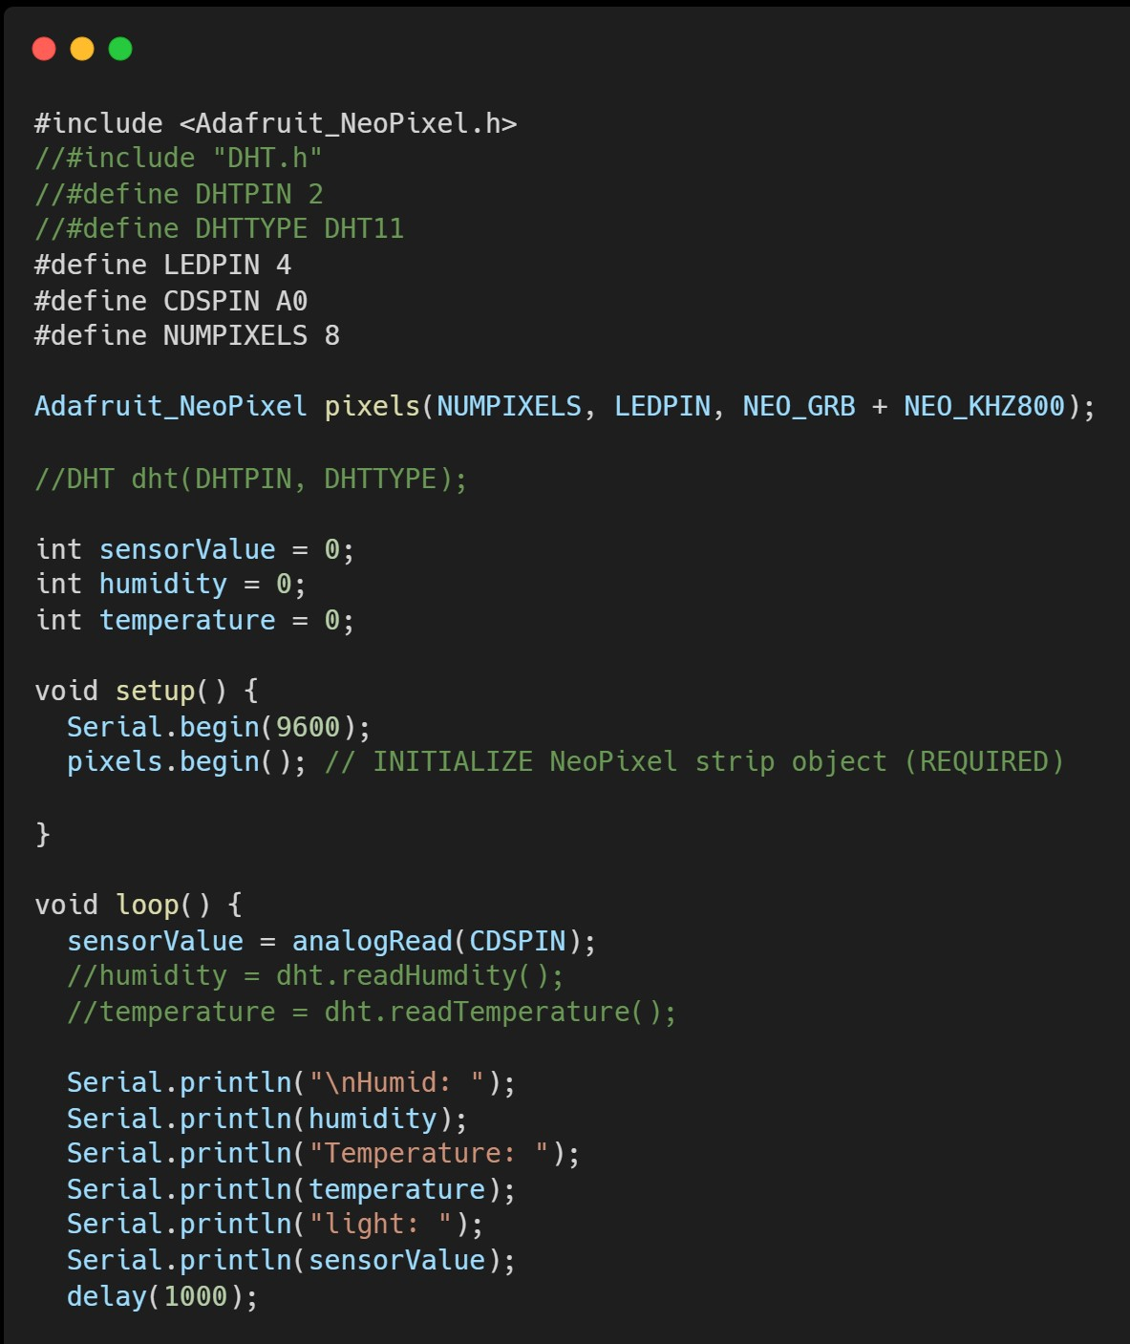
03.2 온습도 센서 - 코드
(3) Introduction
온습도 센서 값 저장

Slide 8
04 향후 일정
온습도 센서 라이브러리 오류 검토
습도 조절 시스템 구축
온도 및 토양 습도 알림 시스템 구축

Slide 9
THANK YOU
FOR LISTENING :-)

